Slide 1
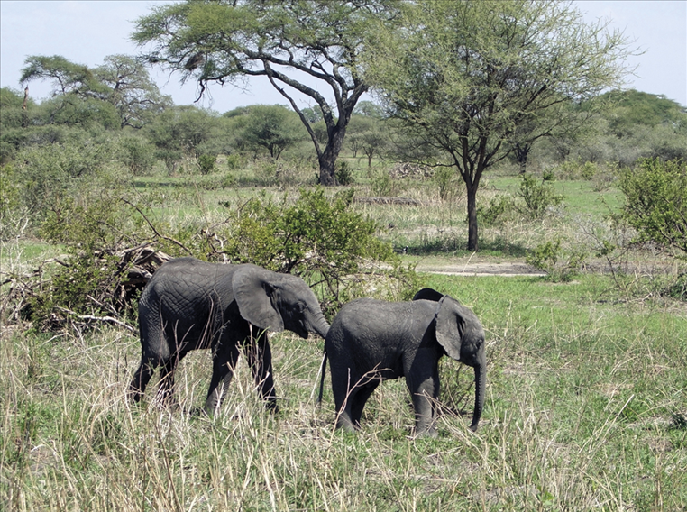
M13 – Lugares e fatores climáticos
Este lugar situar-se-á numa latitude elevada ou baixa? Justifica.
Qual o fator climático que a paisagem sugere? Justifica.
Paisagem tropical (savana) na Tanzânia, África.

Slide 2
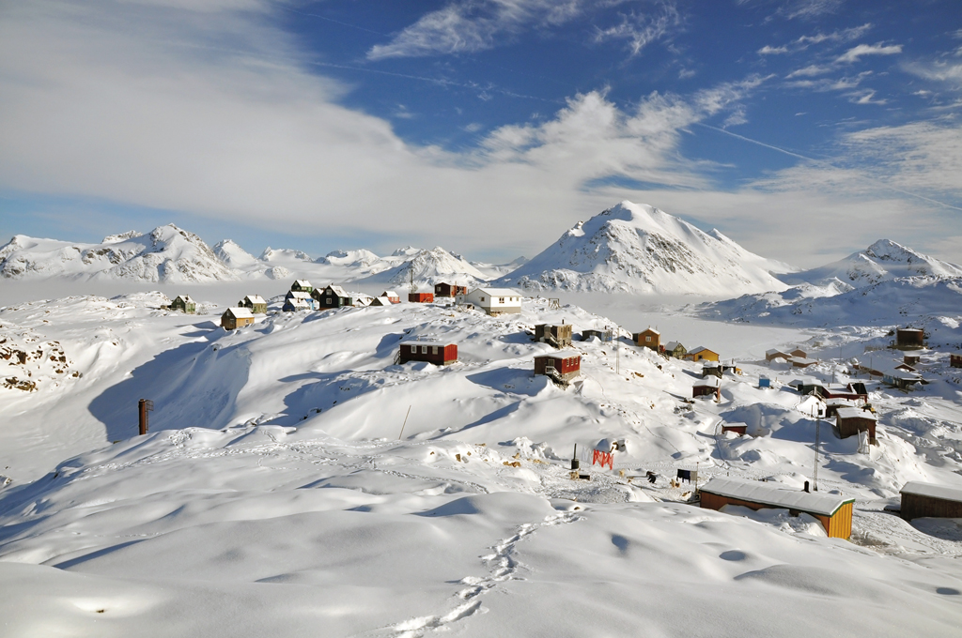
M13 – Lugares e fatores climáticos
Sendo o mesmo fator climático que na paisagem anterior, como se diferenciam?
Aldeia de Kulusuk, na Gronelândia, a 65º 30’ de latitude Norte.

Slide 3
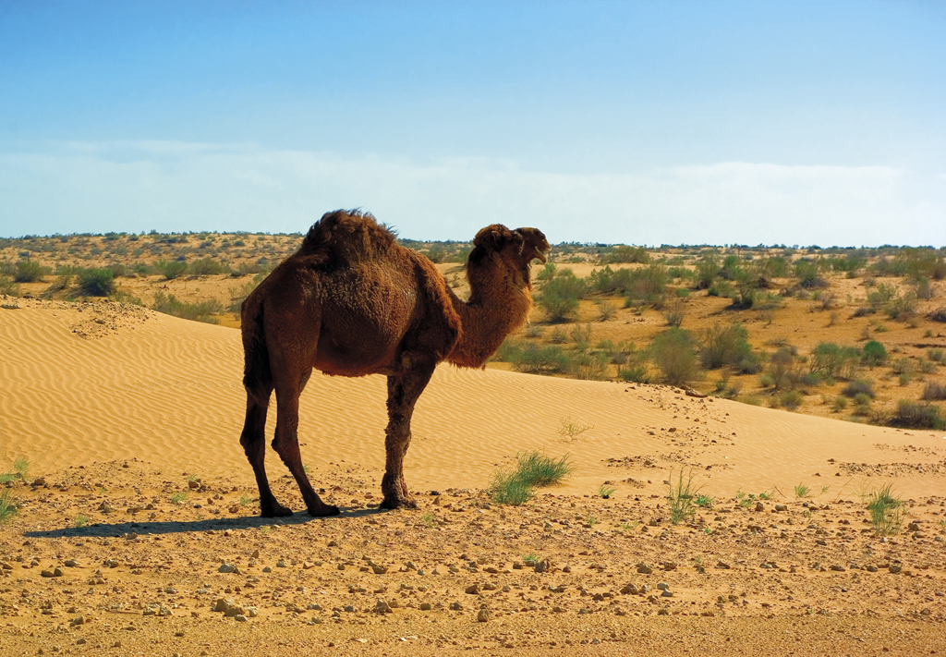
M13 – Lugares e fatores climáticos
Que posição têm estes lugares relativamente aos oceanos?
Quais as principais características climáticas derivadas da sua posição geográfica?
Deserto de Karakum, Turquemenistão, na Ásia central.

Slide 4
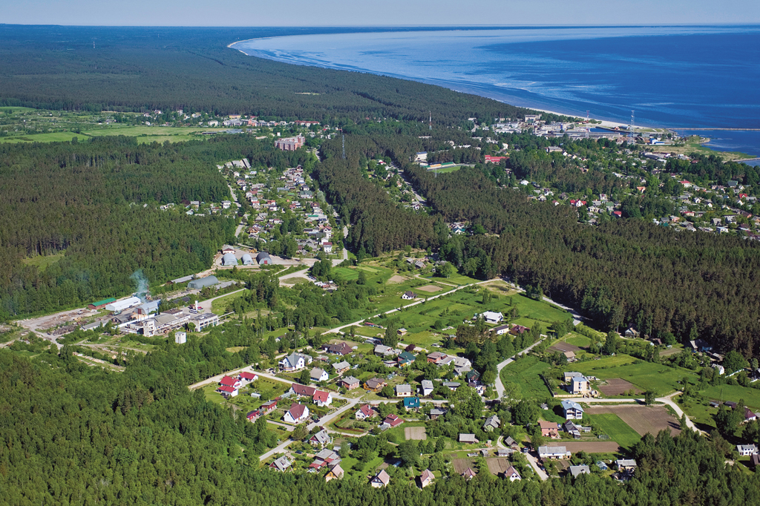
M13 – Lugares e fatores climáticos
Como se chama o fator climático que a paisagem sugere?
Como condiciona os climas destes lugares?
Litoral da Letónia, na costa do mar Báltico (Europa do norte).

Slide 5
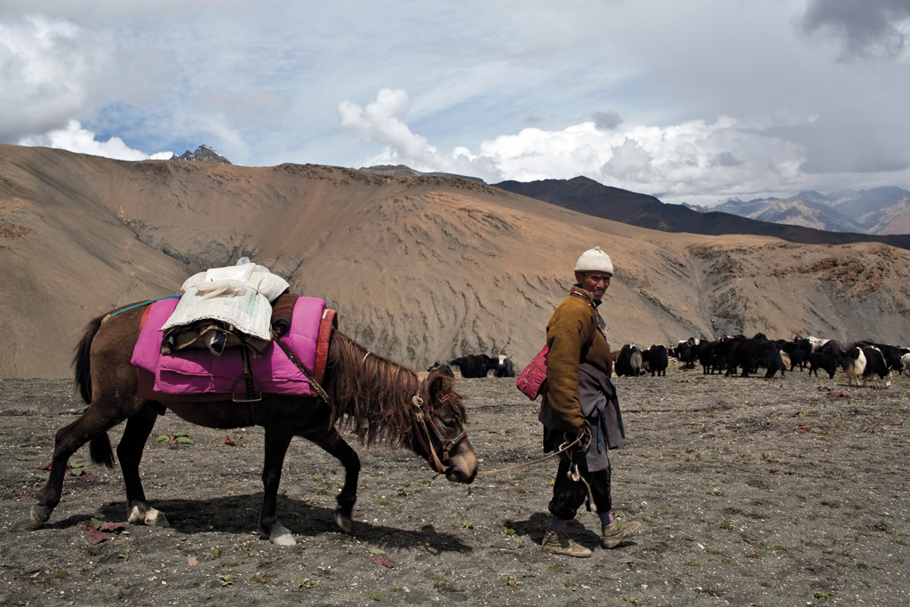
M13 – Lugares e fatores climáticos
O que justifica, na paisagem, o fator climático altitude?
Paisagem nos arredores da vila de Dho Tarapa, nas montanhas no Nepal.

